Slide 1
Assignment 2- Sorting Sequences of Values
Arquiteturas de Alto Desempenho João Castanheira Nuno Fahla
Para o primeiro exercício deste Assignment, foi-nos pedido para, usando as capacidades de paralelismo de um dispositivo CUDA, descobrir a melhor configuração de lançamento das threads de uma GPU, descobrindo também a melhor maneira de armazenar os dados (guardar 1024 sequências de valores, cada uma de 1024 elementos, nas linhas ou colunas de uma matriz), e por fim perceber se conseguimos beneficiar ao correr este programa na GPU ao invés do CPU.
Assim, achamos por bem introduzir previamente algumas noções que irão ser úteis para perceber o porquê de, ao organizarmos os dados de maneira diferente, conseguimos obter resultados mais ou menos satisfatórios.
Arquitetura de uma GPU: - As GPUs são um agregado MIMD (Multiple Instruction Multiple Data) de processadores SIMD(Single Instructions Multiple Data), uma vez que cada processador é composto por apenas um Program Counter e, no nosso caso, 32 elementos computacionais (warp). Em cada processador, são executadas centenas de threads.
Porquê considerar o uso de uma GPU ? - CUDA permite correr um programa em paralelo na GPU, ao oposto da implementação num CPU que vai utilizar apenas um thread para executar o mesmo programa. Como estes são programas muito intensivos, consideramos o uso da GPU.

Slide 2
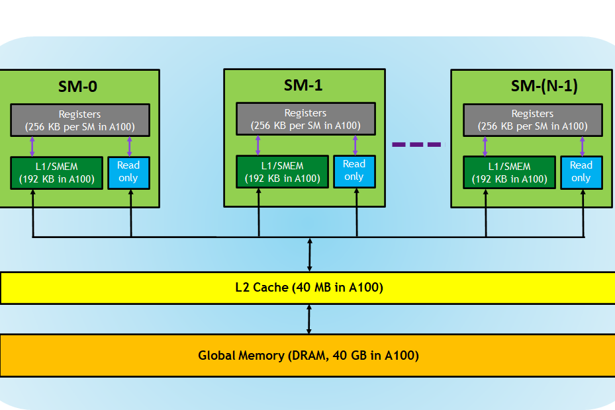
Como funciona o acesso à memória?
Organização das threads:
As threads estão organizadas em blocos, que por sua vez formam uma grelha, e a utilização do CUDA permite-nos definir a configuração ótima e as dimensões mais adequadas, tendo em atenção os tipos de dados fornecidos.
Cada thread consegue aceder sem problemas e rapidamente à sua memória local, no entanto, quando é necessário realizar um acesso à memória local da GPU, o tempo de acesso aumenta no mínimo 100x.
Quando uma thread tenta aceder a dados, primeiro vai verificar se estes se encontram na cache (memória pequena e de rápido acesso, junto do processador). Se estes dados não forem encontrados, vai ocorrer cache miss, que é o cerne do problema do aumento da duração de execução de um programa. Quando uma thread está a aceder à cache, as outras ficam impedidas de aceder até que a primeira acabe o seu acesso. Como num programa são feitos milhares de acessos à cache, por menores que os tempos de bloqueio sejam, ao acumular vão ter um impacto considerável no tempo de execução de um programa.
Como é que as threads lidam com as cache misses?
Ao detetar cache misses, vai ser transmitido um bloco da memória principal de 192 bits, onde estão armazenados os dados a que se querem aceder, para a cache. Durante esse tempo, dá-se cache lock, sendo que apenas uma thread pode aceder à cache, de cada vez. Isto significa que threads na mesma linha de cache vão ser bloqueadas, e como um bloco só acaba a sua execução quando todas as suas threads acabarem, o tempo de execução vai aumentar.

Slide 3
Comparação entre os dois modos de armazenamento dos dados
Devido às noções introduzidas nas transparências anteriores sobre cache misses, conseguimos deduzir qual a melhor maneira para armazenar as sequências de valores, de maneira a obter o melhor tempo de execução possível. Armazenando os valores nas linhas de uma matriz, ao ocorrer uma cache miss, e a proceder-se ao carregamento dos 192 bits para a cache, as threads que acederem a seguir à cache já irão encontrar lá os dados, visto que os índices acedidos pelas threads são próximos, não resultando em outros cache misses e reduzindo o tempo de execução do programa, sendo que este mapping é benéfico em termos do acesso das threads à memória.
Ao ter as sequências armazenadas nas colunas de uma matriz, a distância entre cada valor de uma sequência é de 1024 inteiros, sendo que a diferença entre os índices acedidos por cada thread é de no mínimo 1024, não conseguindo fazer uso dos 192 bits carregados para a cache que são consequência do cache miss. Assim sendo, este mapping não é o mais adequado para um problema deste género.
Melhor modo de armazenamento dos dados: Sequências armazenadas nas linhas de uma matriz.
Acesso efetuado pelas threads com as sequências armazenadas nas linhas
Acesso efetuado pelas threads com as sequências armazenadas nas colunas
Thread tenta aceder a valor que não existe na cache
Dá-se cache miss
É carregado para a cache um bloco de memória com um tamanho de 8 bits onde o valor a que se quer aceder existe
Durante este tempo dá-se cache lock até a thread ter acabado o seu acesso
Thread tenta aceder a valor que não existe na cache
Dá-se cache miss
É carregado para a cache um bloco de memória com um tamanho de 8 bits onde o valor a que se quer aceder existe
Durante este tempo dá-se cache lock até a thread ter acabado o seu acesso
Neste caso,Cache lock menor, pois não tem de carregar o valor da memória principal, reduzido o tempo de execução
Volta a dar cache miss, pois como os índices a que as threads acedem se encontram a pelo menos 1024 inteiros de distãncia, não vão encontrar o valor armazenado na cache, devido à dimensão da cache e à dimensão do bloco carregado para a chace
Cache lock igual, pois como não encontra o valor na cache, tem de o voltar a carregar da memória principal
Thread seguinte tenta aceder a valor
Probabilidade de dar cache miss menor, pois como os índices a que as threads acedem são próximos , provavelmente vão encontrar o valor armazenado na cache devido ao cache miss anterior
Thread seguinte tenta aceder a valor

Slide 4
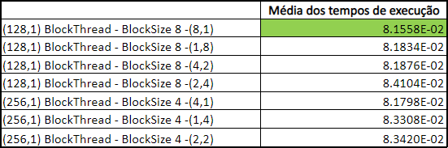
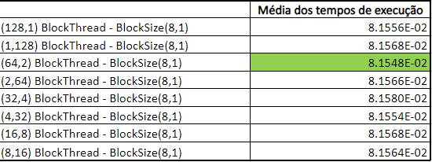
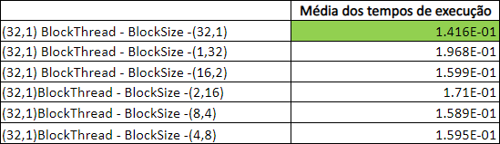
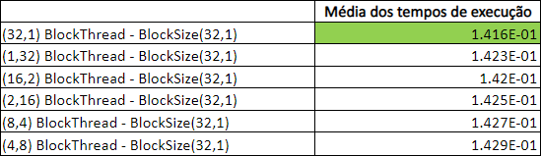
Resultados e Conclusões Obtidas
A configuração ótima para cada caso foi obtida através da execução de cada programa com diferentes parâmetros na dimensão da grelha e na dimensão dos blocos de threads. Assim sendo, os resultados obtidos foram os seguintes:
incOrderRow
incOrderColumn
Observando a curva teórica em ambos os casos, o esperado seria que ao aumentar o número de threads por bloco, que o tempo de execução diminuísse até atingir um plateau. No entanto, tendo em conta a linha prática, isto não se verifica, devido a, como referido anteriormente, os acessos à memória introduzirem cache misses, que vão aumentar o tempo de execução do programa. Quantas mais threads fizerem acessos que criem cache misses, maior vai ser o tempo de execução, não sendo benéfico o aumento desmedido de threads por bloco.
Melhor configuração:128 Blocos, 8 threads por bloco
Melhor configuração:32 Blocos, 32 threads por bloco
Valores medidos para descobrir a configuração ótima do bloco:
Valores medidos para descobrir a configuração ótima da grelha:
Valores medidos para descobrir a configuração ótima do bloco:
Valores medidos para descobrir a configuração ótima da grelha:
Com esta análise, concluímos que fazendo uso do paralelismo da GPU, e de um modo de armazenamento que permita reduzir acessos à memória que resultem em cache misses, é preferível executar os programas na GPU, ao invés da CPU, sendo possível perceber isto, considerando que o tempo médio de execução do incOrderRow na CPU é de 6,404E-01(s) e o do incOrderColumn é de 9.208E+00(s), sendo estes valores muito superiores aos obtidos aquando da execução na GPU.

Slide 5
Exercício 2
Para o segundo exercício deste Assignment, foi nos pedido para esquematizar um algoritmo de maneira a ordenar uma sequência com 1024 * 1024 (1 048 576) valores. Assim sendo, o nosso grupo investigou, procurando um algoritmo que permitisse aproveitar ao máximo as capacidades de paralelismo da GPU, sendo que a solução para o nosso problema encontra-se no algoritmo de parallel bitonic sort, criado por Ken Batcher em 1968. Este algoritmo é optimizado para uma implementação paralela, uma vez que permite múltiplas threads ordenarem partes diferentes da sequência fornecida, o que permite ser muito eficiente ao ordenar sequências com muitas entradas. Este método de sorting apenas pode ser realizado se o número de elementos a ser ordenado for 2^{n}. Como 1 048 576 = 2¹⁰, esta sequência de valores é elegível para a aplicação deste algoritmo.
A ideia base por trás do parallel bitonic sort consiste em dividir a sequência em sequências bitónicas menores. Depois, estas sequências são merged, de maneira a que toda a sequência original seja bitónica.
A operação de merge compara e troca pares de elementos numa ordem específica, dependendo se o objetivo é ordenar a sequência de forma ascendente ou decrescente.
Uma sequência bitónica é uma sequência em que os valores vão aumentando até um ponto em que vão apenas decrescer.

Slide 6
Esquematização do parallel bitonic sort
A esquematização a seguir representa o parallel bitonic sort aplicado a uma sequência de 8 elementos[13,17,14,18,16,12,11,15] . No entanto, como este algoritmo não depende do número de valores a ordenar, nem dos valores em si, este algoritmo pode ser aplicado exatamente da mesma maneira à nossa sequência de (1 048 576) valores. No esquema abaixo: cada seta corresponde a uma comparação. Uma seta vermelha corresponde a uma comparação onde não existe troca de posições, uma seta verde corresponde a uma troca onde existe troca de posições. Este algoritmo envolve dois passos principais.
13 17 14 18 16 12 11 15
13 14 17 18 16 15 12 11
Comparação dos elementos da primeira metade com os da mesma posição da segunda metade. Se o da segunda metade for mais pequeno, existe troca.
Objetivo: sequência crescente
Objetivo: sequência decrescente
Objetivo: sequência crescente
Objetivo: sequência decrescente
13 17 18 14 12 16 15 11
13 14 12 11 16 15 17 18
Depois da comparação anterior, temos duas sequências bitónicas, uma em cada metade, onde todos os elementos da primeira metade são menores que os da segunda. Vamos repetir o processo anterior, sendo que agora a distância do comparador vai ser de 2 de maneira a obter quatro sequências bitónicas de comprimento 2.
13 14 18 17 15 16 12 11
12 11 13 14 16 15 17 18
13 14 17 18 16 15 12 11
Vamos repetir o processo mais uma vez, de maneira a obter 8 sequências bitónicas de tamanho 1. Como só existe um valor por sequência o resultado vai ser o seguinte:
Sequência crescente
Sequência decrescente
11 12 13 14 15 16 17 18
1º passo: Criação de uma sequência bitónica
2º passo: Criação de apenas uma sequência ordenada a partir da sequência bitónica formada anteriormente.

